Slide 1
Организация проектной деятельности на уроках русского языка и литературы.

Slide 2
Цель:
создать условия для совершенствования
профессиональных компетенций при технологии
проектного обучения на уроках русского языка и литературы.

Slide 3
Содержание:
Введение.
Основная часть. Проектная деятельность на уроках русского языка и литературы.
История появления проектного обучения.
Актуальность темы.
Проект. Цели проектного обучения.
Функции учащихся.
Функции учителя.
Виды проектов.
Этапы работы над проектом.
Результат проектной деятельности.
Примеры использования метода проектного обучения на уроках русского языка и литературы.
Заключение.
Список использованной литературы.

Slide 4
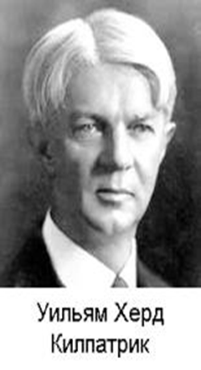

Slide 5
Актуальность
Проект ценен тем, что в ходе его выполнения обучающиеся учатся самостоятельно приобретать знания, получают опыт познавательной и учебной деятельности.
Если обучающийся получит в школе исследовательские навыки ориентирования в потоке информации, научится анализировать ее, обобщать, сопоставлять факты, делать выводы и заключения, то он в силу более высокого образовательного уровня легче будет адаптироваться в дальнейшей жизни, правильно выберет будущую профессию, будет жить творческой жизнью.

Slide 6
… всякая активность. Необходимо только, чтобы она освещалась ясно поставленной целью и согревалась горячим стремлением к её осуществлению
«Проект» - (от лат. projectus - брошенный вперед) 1) совокупность документов (расчетов, чертежей и др.) для создания какого-либо сооружения или изделия. 2) предварительный текст какого-либо документа. 3) замысел, план.

Slide 7
Цель проектного обучения:
Создание условий, при которых обучающиеся научатся:
• самостоятельно и охотно приобретают недостающие знания из разных источников;
• учатся пользоваться приобретенными знаниями для решения познавательных и практических задач;
• приобретают коммуникативные умения, работая в различных группах;
• развивают у себя исследовательские умения(выявление проблемы, сбора информации, наблюдения, анализ, обобщение);
• развивают системное мышление.

Slide 8
Проектное обучение позволяет :
- реализовать личностно-ориентированный подход;
- реализовать самомотивацию школьника;
-формировать личностные качества;
-формировать объективную систему представлений о своих знаниях, возможностях, умениях.
-учиться на собственном опыте и опыте других;
- достичь удовлетворенности ученикам, видящим продукт своего труда.
- -

Slide 9
Интеллектуальные.
Творческие.
Коммуникативные.

Slide 10
Функции учителя
Создание условий для включения обучающихся в самостоятель- ную творческую деятельность | Стимулирова- ние ситуации успеха для каждого ребёнка | Рефлексия деятельности, процесса самоизмене- ния

Slide 11
Виды проектов
Исследовательские
(научно-исследовательские работы)
Творческие (сочинения,
сказки, сценарии)
Игровые(ролевые)
(инсценировка эпизодов произведения)
Информационные
(библиографические данные писателя,
создание книги)
Практико-ориентированные
(словарики, таблицы, газеты и т.д.)

Slide 12
планирование
презентация
и рефлексия
сбор
информации
Этапы работы
над проектом
собственный
вариант решения
проблемы
обработка
информации

Slide 13
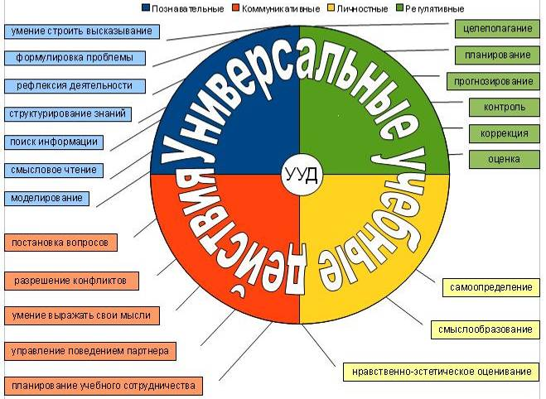

Slide 14
Результат проектной деятельности:
Сборник иллюстраций
Сборник собственных творческих работ
Стенгазеты
Киносценарии
Комментарии к тексту художественного произведения
Публикация
Буклет
Презентация
Словарь

Slide 15
Исследовательская работа «Тайна имен и прозвищ»(6класс) Проект «Басни дедушки Крылова»(5класс)

Slide 16
Заключение
Проектная деятельность – один из лучших способов для совмещения современных информационных технологий, личностно-ориентированного обучения и самостоятельной работы учащихся, формирования умения использования информационных технологий при разработке инструментов и материалов, повышающих эффективность и результативность учебного процесса.
Учебный проект по русскому языку и литературе для школьников-исследователей – это возможность делать что-то интересное самостоятельно или в группе, максимально используя свои возможности; это деятельность позволяющая проявить себя, попробовать свои силы, приложить свои знания, принести пользу и показать публично достигнутый результат; это деятельность, направленная на решение интересной проблемы, сформулированной самими учащимися в виде цели.
Учебный проект для учителя – это интегративное дидактическое средство развития, обучения и воспитания, которое позволяет вырабатывать и развивать специфические умения и навыки проектирования, а именно – учить проблематизации, целеполаганию и планированию деятельности, самоанализу и рефлексии, поиску нужной информации, проведению исследования, освоению и использованию адекватной технологии изготовления продукта проектирования, презентации хода своей деятельности.
Таким образом, проектная деятельность – один из лучших способов для совмещения современных информационных технологий, личностно-ориентированного обучения и самостоятельной работы учащихся. Главное – продумать способы введения метода проектов в структуру уроков.

Slide 17
Список литературы:
1. Абрамова, С.В. Русский язык. Проектная работа старшеклассников / С.В. Абрамова. – М.: Просвещение, 2011. – 137 с.
2. Бедерханова, В.П. Педагогическое проектирование в инновационной деятельности: Учебное пособие / В.П. Бедерханова, Б.П. Бондарев. – Краснодар, 2000. – 54 с.
3. Громыко, Ю.В. Понятие и проект в теории развивающего образования / Ю.В. Громыко // Изд. Рос. акад. образования. – 2000. – №2. – С. 36-43.
4. Пахомова, Н.Ю. Метод учебных проектов в образовательном учреждении: пособие для учителей и студентов педагогических вузов / Н.Ю. Пахомова. – М.: АРКТИ, 2003. – 112 с.
5. Симоненкова, Т.Д. Проектная деятельность учащихся / Т.Д. Симоненкова // Завуч. Управление современной школой. Москва. – 2007. – №8. – C. 3-6.
6. Цветкова, Г.В. Литература. 5-11 классы: проектная деятельность учащихся / Г.В. Цветкова. – Волгоград: Учитель, 2013. – 283 с.
7. Чечель, И.Д. Метод проектов или попытка избавить учителя от обязанностей всезнающего оракула / И.Д. Чечель // Директор школы. – 1998. – №3. – С. 5-9
7. Якиманская, И.С. Технология личностно - ориентированного образования / И.С. Якиманская // Журнал «Директор школы». – 2000. – № 7. – С. 145-150.
8. Якушевский, В.Н. Методы проектов на уроках литературы в школе гуманитарного профиля: Практико-ориентированная монография / В.Н. Якушевский, О.А. Рождественская, Н.В. Вольская. – Ульяновск: УИПКПРО, 2005. – 116 с.
9. http://schools.keldysh.ru/lambro – методический сайт лаборатории методики и информационной поддержки развития образования МИОО.

